Slide 1
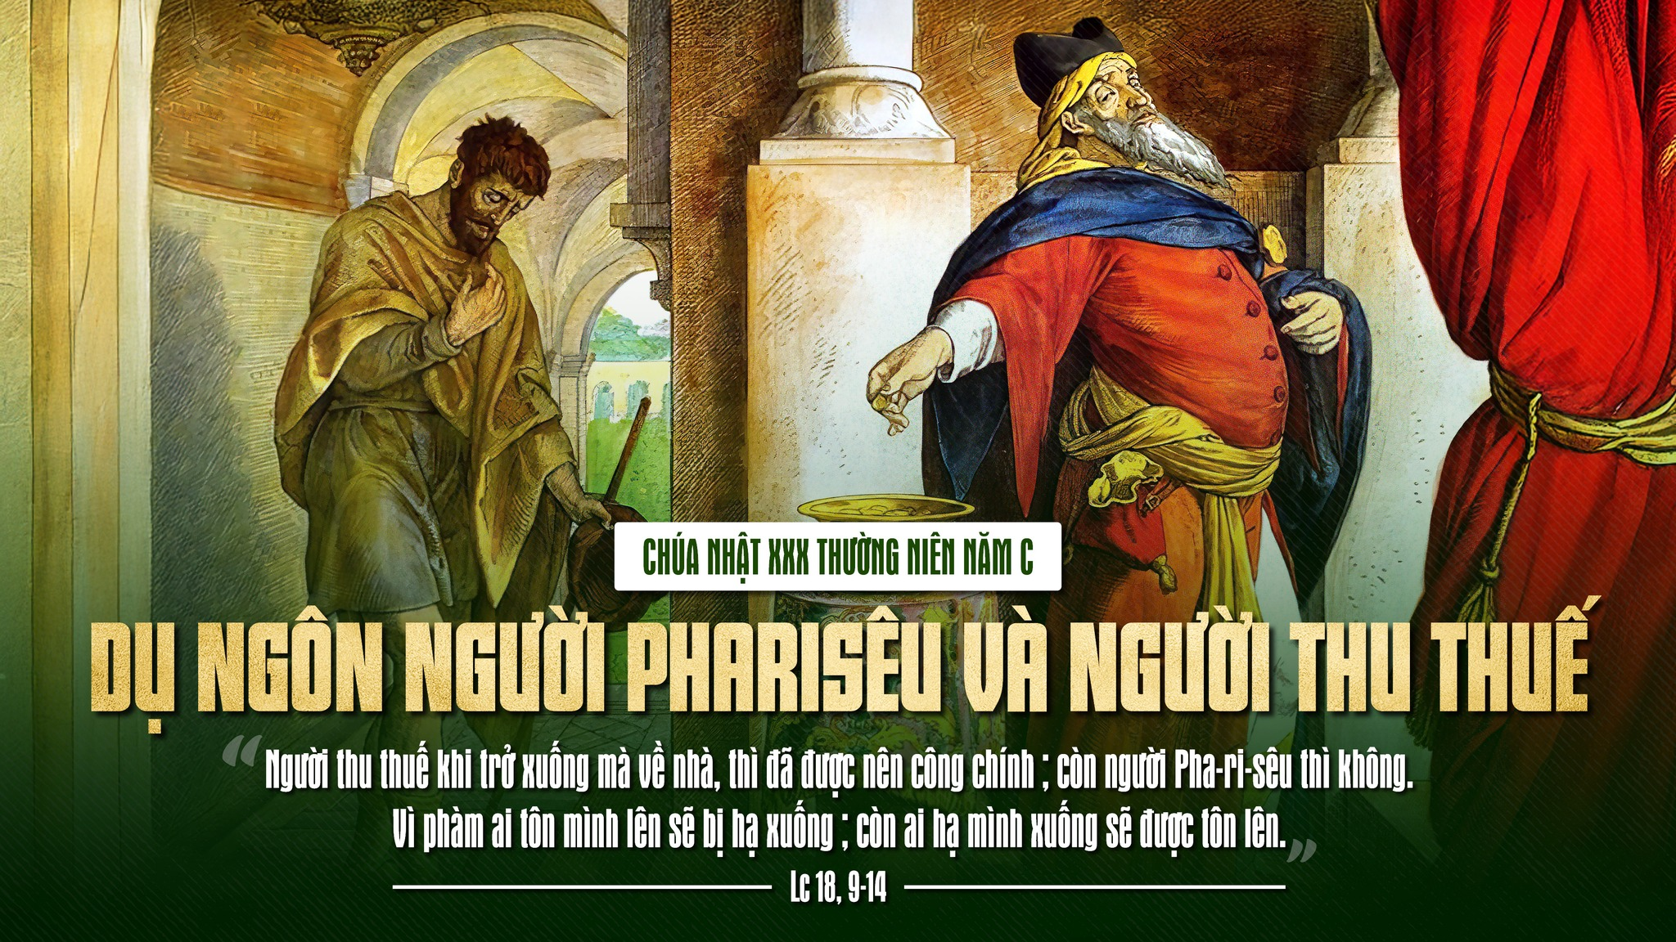

Slide 2
Nhân danh Cha †
và Con † và Thánh Thần †. Amen.

Slide 3
KINH CHÚA THÁNH THẦN
Chúng con lạy ơn Đức Chúa Thánh Thần, thiêng liêng sáng láng vô cùng,

Slide 4
chúng con xin Đức Chúa Thánh Thần xuống đầy lòng chúng con, là kẻ tin cậy Đức Chúa Trời,

Slide 5
Và đốt lửa kính mến Đức Chúa Trời trong lòng chúng con;

Slide 6
chúng con xin Đức Chúa Trời cho Đức Chúa Thánh Thần xuống.

Slide 7
Sửa lại mọi sự trong ngoài chúng con. Chúng con cầu cùng Đức Chúa Trời,

Slide 8
xưa đã cho Đức Chúa Thánh Thần xuống soi lòng dạy dỗ các Thánh

Slide 9
Tông Đồ thì rày chúng con cũng xin Đức Chúa Trời cho Đức Chúa

Slide 10
Thánh Thần lại xuống an ủi dạy dỗ chúng con làm những việc lành,

Slide 11
vì công nghiệp vô cùng Đức Chúa Giêsu Kitô là Chúa chúng con. Amen.

Slide 12
KINH TRUYỀN TIN
Xướng: Đức Chúa Trời sai Thánh Thiên Thần truyền tin cho Rất Thánh Đức Bà Maria.

Slide 13
Đáp: Và Rất Thánh Đức Bà chịu thai bởi phép Đức Chúa Thánh Thần.
Kính mừng…..
Thánh Maria……

Slide 14
Xướng: Này tôi là tôi tá Đức Chúa Trời.

Slide 15
Đáp: Tôi xin vâng như lời Thánh Thiên Thần truyền.
Kính mừng…..
Thánh Maria……

Slide 16
Xướng: Chốc ấy Ngôi Thứ Hai xuống thế làm người.

Slide 17
Đáp: Và ở cùng
chúng con.
Kính mừng…..
Thánh Maria……

Slide 18
Xướng: Lạy Rất Thánh Đức Mẹ Chúa Trời, xin cầu cho chúng con.

Slide 19
Đáp: Đáng chịu lấy những sự Chúa Kitô đã hứa.

Slide 20
LỜI NGUYỆN
Lạy Chúa, chúng con xin Chúa ban ơn Chúa xuống trong linh hồn chúng con

Slide 21
là kẻ đã nhờ lời Thánh Thiên Thần truyền, mà biết thật Chúa Kitô là

Slide 22
Con Chúa đã xuống thế làm Người, thì xin vì công ơn Con Chúa

Slide 23
chịu nạn chịu chết trên cây Thánh Giá, cho chúng con ngày sau khi sống lại

Slide 24
đặng đến nơi vinh hiển, cũng vì công nghiệp Chúa Kitô Chúa chúng con. Amen.

Slide 25
KINH TIN
Lạy Chúa, con tin thật có một Đức Chúa Trời là Đấng thưởng phạt vô cùng.

Slide 26
Con lại tin thật Đức Chúa Trời có Ba Ngôi, mà Ngôi Thứ Hai đã xuống thế

Slide 27
làm Người, chịu nạn chịu chết mà chuộc tội cho thiên hạ

Slide 28
Bấy nhiêu điều ấy cùng các điều Hội Thánh dạy

Slide 29
thì con tin vững vàng, vì Chúa là
Đấng thông minh

Slide 30
và chân thật vô cùng đã phán truyền cho Hội Thánh. Amen.

Slide 31
KINH CẬY
Lạy Chúa, con trông cậy vững vàng, vì công nghiệp Đức Chúa Giêsu

Slide 32
thì Chúa sẽ ban ơn cho con giữ đạo nên ở đời này,

Slide 33
cho ngày sau được lên thiên đàng xem thấy mặt Đức Chúa Trời hưởng phúc đời đời,

Slide 34
vì Chúa là Đấng phép tắt và lòng lành vô cùng đã phán hứa sự ấy chẳng có lẽ nào sai được. Amen.

Slide 35
KINH MẾN
Lạy Chúa, con kính mến Chúa hết lòng hết sức trên hết mọi sự,

Slide 36
vì Chúa là Đấng trọn tốt trọn lành vô cùng,

Slide 37
lại vì Chúa, thì con thương yêu người ta như mình con vậy. Amen.

Slide 38
KINH SẤP MÌNH
Lạy Chúa, con sấp mình xuống trước mặt Chúa. Con tin thật Chúa ở khắp mọi nơi,

Slide 39
thông biết mọi sự, hằng xem thấy con, hằng nghe lời con cầu nguyện.

Slide 40
Xin Chúa rất nhân từ hãy đoái xem sự nghèo ngặt con và nhận lời con nguyện.

Slide 41
Lạy Chúa, xin hãy mở miệng lưỡi con ra, thì con sẽ cao rao những lời ngợi khen Chúa.

Slide 42
Lạy Chúa chúng con! Vì dấu † Thánh giá, xin chữa † chúng con, cho khỏi † kẻ thù.

Slide 43
Nhân danh Cha †
và Con † và Thánh Thần †. Amen.

Slide 44
KINH LẠY NỮ VƯƠNG
Lạy Nữ Vương, Mẹ nhân lành làm cho chúng con đặng sống, đặng vui, đặng cậy.

Slide 45
Thân lạy Mẹ! chúng con, con cháu Evà ở chốn khách đày kêu đến cùng bà,

Slide 46
chúng con ở nơi khóc lóc than thở kêu khẩn bà thương. Hỡi Ôi! Bà là Chủ bầu chúng con,

Slide 47
xin ghé mắt thương xem chúng con đến sau khỏi đày, xin cho chúng con được thấy

Slide 48
Đức Chúa Giêsu con lòng Bà gồm phúc lạ. Ôi khoan thay, nhân thay, diệu thay,

Slide 49
Thánh Maria trọn đời đồng trinh. Amen.

Slide 50
KINH NGHĨA ĐỨC TIN
Ngày Chúa Nhật hôm nay, chúng con hợp nhau kính lạy thờ phượng Chúa,

Slide 51
khong khen cảm tạ ơn Chúa về mọi ơn lành Chúa đã ban cho chúng con,

Slide 52
và phạt tạ Chúa vì những tội lỗi chúng con đã phạm mất lòng Chúa,

Slide 53
thì chúng con dám xin Chúa hãy khứng ban những ơn cần kíp cho chúng con

Slide 54
được rỗi linh hồn. Nên chúng con cả lòng tin vững vàng mọi điều đạo thánh Chúa dạy,

Slide 55
nhất là những điều cần kíp này là có một Đức Chúa Trời phép tắc vô cùng,

Slide 56
dựng nên trời đất, mà Người có Ba Ngôi.

Slide 57
Ngôi Thứ Nhất là Cha, Ngôi Thứ Hai là Con, Ngôi Thứ Ba là Thánh Thần;

Slide 58
Ba Ngôi cũng một tính một phép, cho nên Ba Ngôi cũng một Chúa mà thôi.

Slide 59
Chúng con tin Ngôi Thứ Hai ra đời làm người, sinh bởi Bà Maria Đồng Trinh,

Slide 60
đặt tên là Giêsu, ở thế gian ba mươi ba năm, đoạn chịu chết trên cây Thánh giá

Slide 61
mà chuộc tội cho thiên hạ, đến ngày thứ ba Người
sống lại;

Slide 62
khỏi bốn mươi ngày lên trời; đủ mười ngày lại cho Đức Chúa Thánh Thần

Slide 63
xuống trên các thánh Tông đồ và Hội Thánh mới lập;

Slide 64
ai chẳng thông công cùng Hội Thánh ấy thì chẳng đặng rỗi linh hồn;

Slide 65
mà linh hồn là giống thiêng liêng chẳng hề chết đặng;

Slide 66
và đến ngày tận thế xác loài người ta sẽ sống lại mà chịu phán xét;

Slide 67
kẻ lành lên thiên đàng hưởng phúc đời đời; kẻ dữ sa hỏa ngục chịu phạt vô cùng.

Slide 68
Mà chúng con tin các sự ấy mà thôi thì chưa đủ cho đặng lên
thiên đàng;

Slide 69
song phải giữ mười điều răn Đức Chúa Trời cùng năm luật điều Hội Thánh,

Slide 70
và làm những việc lành phúc đức.
Nhân vì sự ấy, chúng con hằng phải sợ hãi

Slide 71
và trốn tránh các tội lỗi, nhất là bảy mối tội đầu, là căn nguyên mọi tội lỗi khác.

Slide 72
Vậy chúng con phải ân cần lo lắng mà năng chịu các phép bí tích Đức Chúa Giêsu đã truyền

Slide 73
là những phương linh nghiệm cho chúng con đặng nên thánh.

Slide 74
Có bảy phép bí tích mà thôi, song phép Rửa tội, phép Mình Thánh Chúa,

Slide 75
cùng phép Giải tội, là ba phép cần kíp hơn cho chúng con đặng rỗi.

Slide 76
Ấy vậy chúng con hằng phải ra sức lo lắng thể nào mà chịu các phép trọng ấy cho nên,

Slide 77
cùng tin thật vững vàng mà giữ cẩn thận các điều trước này,

Slide 78
thì mới đặng hưởng phúc thanh nhàn đời đời kiếp kiếp. Amen.

Slide 79
Đạo Đức Chúa Trời có mười điều răn:
Thứ nhất: Thờ phượng một Đức Chúa Trời và kính mến người trên hết mọi sự

Slide 80
Thứ hai: Chớ kêu tên Đức Chúa Trời vô cớ
Thứ ba: Giữ ngày Chúa Nhật

Slide 81
Thứ bốn: Thảo kính cha mẹ
Thứ năm: Chớ giết người

Slide 82
Thứ sáu: Chớ làm sự dâm dục
Thứ bảy: Chớ lấy của người

Slide 83
Thứ tám: Chớ làm chứng dối
Thứ chín: Chớ muốn vợ
chồng người
Thứ mười: Chớ tham
của người

Slide 84
Mười điều răn ấy tóm về hai này mà chớ: trước kính mến một Đức Chúa Trời trên hết mọi sự

Slide 85
sau lại yêu người như mình ta vậy. Amen.

Slide 86
Hội Thánh có năm điều răn:
Thứ nhất: dự lễ và kiêng việc xác ngày Chúa Nhật cùng các ngày lễ buộc;

Slide 87
Thứ hai: xưng tội trong một năm ít là một lần;
Thứ ba: rước Mình Thánh Chúa trong mùa Phục Sinh;

Slide 88
Thứ bốn: giữ chay và kiêng thịt những ngày Hội Thánh buộc;
Thứ năm: góp công góp của xây dựng Hội Thánh, tùy theo khả năng của mình.

Slide 89
Đạo Đức Chúa Trời có bảy phép Bí tích:
Thứ nhất: là phép Rửa tội.
Thứ hai: là phép Thêm sức.

Slide 90
Thứ ba: là phép Mình Thánh Chúa.
Thứ bốn: là phép Giải tội.

Slide 91
Thứ năm: là phép Xức dầu thánh.
Thứ sáu: là phép Truyền chức thánh.
Thứ bảy: là phép Hôn phối.

Slide 92
Thương người có mười bốn mối
Thương xác bảy mối:
Thứ nhất: Cho kẻ đói ăn
Thứ hai: Cho kẻ khát uống

Slide 93
Thứ ba: Cho kẻ rách rưới ăn mặc
Thứ bốn: Viếng kẻ liệt cùng kẻ tù rạc

Slide 94
Thứ năm: Cho khách đỗ nhà
Thứ sáu: Chuộc kẻ làm tôi
Thứ bảy: Chôn xác kẻ chết

Slide 95
Thương linh hồn bảy mối:
Thứ nhất: Lấy lời lành khuyên người
Thứ hai: Mở dạy kẻ mê muội

Slide 96
Thứ ba: An ủi kẻ âu lo
Thứ bốn: Răn bảo kẻ có tội

Slide 97
Thứ năm: Tha kẻ dể ta
Thứ sáu: Nhịn kẻ mất lòng ta
Thứ bảy: Cầu cho kẻ sống và kẻ chết

Slide 98
Cải tội bảy mối có bảy đức
Thứ nhất: Khiêm nhượng, chớ kiêu ngạo
Thứ hai: Rộng rãi, chớ hà tiện

Slide 99
Thứ ba: Giữ mình sạch sẽ, chớ mê dâm dục
Thứ bốn: Hay nhịn, Chớ hờn giận
Thứ năm: Kiêng bớt, chớ mê ăn uống

Slide 100
Thứ sáu: Yêu người, chớ ghen ghét
Thứ bảy: Siêng năng việc Đức Chúa Trời, chớ làm biếng

Slide 101
Phước Thật Tám Mối
Thứ nhất: Ai có lòng khó khăn, ấy là phúc thật, vì chưng nước Đức Chúa Trời là của mình vậy.

Slide 102
Thứ hai: Ai hiền lành, ấy là phúc thật, vì chưng sẽ được đất Đức Chúa Trời làm của mình vậy.

Slide 103
Thứ ba: Ai khóc lóc, ấy là phúc thật, vì chưng sẽ được yên ủi vậy.

Slide 104
Thứ bốn: Ai khao khát nhân đức trọn lành, ấy là phúc thật, vì chưng sẽ được no đủ vậy.

Slide 105
Thứ năm: Ai thương xót người, ấy là phúc thật, vì chưng mình sẽ được thương xót vậy.

Slide 106
Thứ sáu: Ai giữ lòng sạch sẽ, ấy là phúc thật, vì chưng sẽ được thấy mặt Đức Chúa Trời vậy.

Slide 107
Thứ bảy: Ai làm cho người hòa thuận, ấy là phúc thật, vì chưng sẽ được gọi là con Đức Chúa Trời vậy.

Slide 108
Thứ tám: Ai chịu khốn nạn vì đạo ngay, ấy là phúc thật, vì chưng nước Đức Chúa Trời là của mình vậy.

Slide 109
KINH NĂM THÁNH 2025
Lạy Cha trên trời, Xin cho ơn đức tin mà Cha ban tặng chúng con/ trong Chúa Giêsu Kitô,

Slide 110
Con Cha và Anh của chúng con, cùng ngọn lửa đức ái được thắp lên trong tâm hồn chúng con/

Slide 111
bởi Chúa Thánh Thần, khơi dậy trong chúng con/ niềm hy vọng hồng phúc hướng về Nước Cha trị đến.

Slide 112
Xin ân sủng Cha biến đổi chúng con/ thành những người miệt mài vun trồng hạt giống Tin Mừng.

Slide 113
Ước gì những hạt giống ấy/ biến đổi từ bên trong nhân loại và toàn thể vũ trụ này,

Slide 114
trong khi vững lòng mong đợi trời mới đất mới, lúc mà quyền lực Sự Dữ sẽ bị đánh bại,

Slide 115
và vinh quang Cha sẽ chiếu sáng muôn đời. Xin cho ân sủng của Năm Thánh này/ khơi dậy trong chúng con,

Slide 116
là Những Người Lữ Hành Hy Vọng, niềm khao khát kho tàng ở trên trời.

Slide 117
Đồng thời cũng làm lan tỏa trên khắp thế giới/ niềm vui và sự bình an của Đấng Cứu Chuộc chúng con.

Slide 118
Xin tôn vinh và ngợi khen Cha là Thiên Chúa chúng con, Cha đáng chúc tụng mãi muôn đời. Amen.

Slide 120
NHẬP LỄ
CA KHÚC
HỒNG ÂN 1

Slide 121
1. Hân hoan lời tụng ca dâng Chúa khúc nhạc huyền mơ.

Slide 122
Một bài thơ trìu mến ân tình đượm nét đơn sơ.

Slide 123
ÐK: Hân hoan lời tụng ca đoàn con dâng Chúa đêm ngày.

Slide 124
Hát cho muôn thế hệ hãy ngợi ca hồng ân
Thiên Chúa.

Slide 125
Muôn đời Chúa thương con người ôi tình Chúa chẳng nhạt phai.

Slide 126
Trái tim thơ trả lại tình ca mến yêu muôn đời.

Slide 128
KINH VINH DANH
CT: Vinh danh Thiên Chúa trên các tầng trời

Slide 129
A+B: và bình an dưới thế cho người thiện tâm.

Slide 130
A: Chúng con ca ngợi Chúa,
B: chúng con chúc tụng Chúa,
Notes:
Khi Chúa đem những người Si-on bị bắt trở về, chúng tôi như người đang mơ, bấy giờ miệng chúng tôi vui cười, lưỡi chúng tôi thốt lên bao lời hân hoan.
ĐK: Chúa đã đối xử nhân từ với chúng con, nên chúng con mừng vui bao hân hoan.
2. Và bấy giờ thiên hạ nhỏ to nói với nhau rằng: Chúa thương đối xử khoan dung. Chúa đã xử rất ư nhân từ, nên chúng tôi xiết bao vui mừng hân hoan.
3. Lạy Chúa thương biến đổi phận con như suối phương Nam. Ai gieo trong lệ đau thương, sẽ được gặt hái trong vui mừng, những khúc ca biến tan trong niềm hân hoan.

Slide 131
A: chúng con thờ lạy Chúa,
B: chúng con tôn vinh Chúa,

Slide 132
A: chúng con cảm tạ Chúa vì vinh quang cao cả Chúa.

Slide 133
B: Lạy Chúa là Thiên Chúa, là Vua trên trời, là Chúa Cha toàn năng.

Slide 134
A: Lạy Con một Thiên Chúa, Chúa Giêsu Kitô.

Slide 135
B: Lạy Chúa là Thiên Chúa, là Chiên Thiên Chúa, là Con Ðức Chúa Cha,

Slide 136
A: Chúa xóa tội trần gian, xin thương xót chúng con,

Slide 137
B: Chúa xóa tội trần gian, xin nhậm lời chúng con cầu khẩn.

Slide 138
A: Chúa ngự bên hữu Ðức Chúa Cha, xin thương xót chúng con.

Slide 139
B: Vì lạy Chúa Giêsu Kitô, chỉ có Chúa là Ðấng Thánh,

Slide 140
chỉ có Chúa là Chúa, chỉ có Chúa là Ðấng Tối Cao,

Slide 141
A+B: Cùng Ðức Chúa Thánh Thần trong vinh quang Ðức Chúa Cha. Amen.

Slide 143
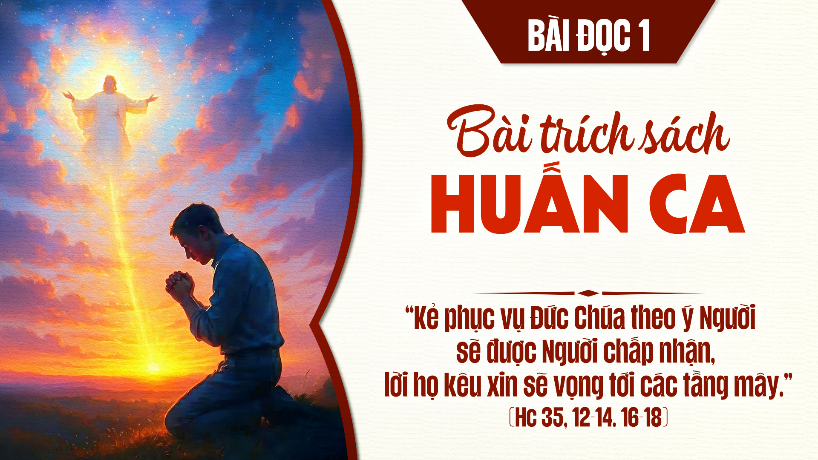

Slide 144
ĐÁP CA
THÁNH VỊNH 33
(Lm. Thái Nguyên)
(03 câu)

Slide 145
1/3. Tôi chúc tụng Chúa trong mọi lúc, miệng lưỡi tôi luôn ngợi khen Ngài.

Slide 146
Ở trong Chúa linh hồn tôi hãnh diện người ơi!

Slide 147
Bạn nghèo hãy nghe và cùng mừng vui.

Slide 148
ĐK: Kìa người đau khổ cầu cứu Chúa đã nghe.

Slide 149
Ngài cứu thoát họ khỏi những người gian ác.

Slide 150
Kìa người khốn khó cầu Chúa thương giữ gìn.

Slide 151
Ngài đã ra tay phúc ân ban an bình.

Slide 152
2/3. Thiên Chúa thẳng tay chống bọn ác và xoá tan chúng trên cõi đời.

Slide 153
Người hiền đức kêu cầu và Chúa đã nghe thấu.

Slide 154
Chúa đã cứu thoát khỏi mọi sầu lo.

Slide 155
ĐK: Kìa người đau khổ cầu cứu Chúa đã nghe.

Slide 156
Ngài cứu thoát họ khỏi những người gian ác.

Slide 157
Kìa người khốn khó cầu Chúa thương giữ gìn.

Slide 158
Ngài đã ra tay phúc ân ban an bình.

Slide 159
3/3. Thiên Chúa kề bên ai đoạn trường và cứu chữa tâm hồn đau buồn.

Slide 160
Ngài cứu chữa tâm hồn ai nương tựa nơi Chúa,

Slide 161
một lòng cậy trông vào lòng nhân Chúa.

Slide 162
Chúa hiển trị ngàn dân kính thờ.

Slide 163
ĐK: Kìa người đau khổ cầu cứu Chúa đã nghe.

Slide 164
Ngài cứu thoát họ khỏi những người gian ác.

Slide 165
Kìa người khốn khó cầu Chúa thương giữ gìn.

Slide 166
Ngài đã ra tay phúc ân ban an bình.

Slide 167
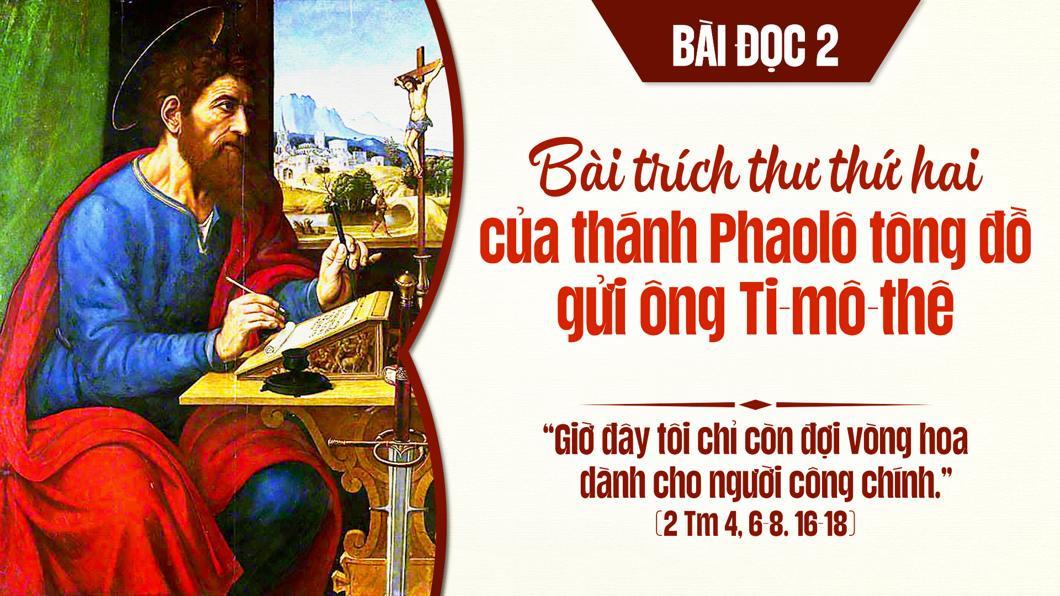

Slide 169
All… All...
Chúa phán: “Thầy là đường là sự thật và là sự sống;
TUNG HÔ TIN MỪNG

Slide 170
không ai đến được với Cha mà lại không qua Thầy.” All…All…

Slide 171
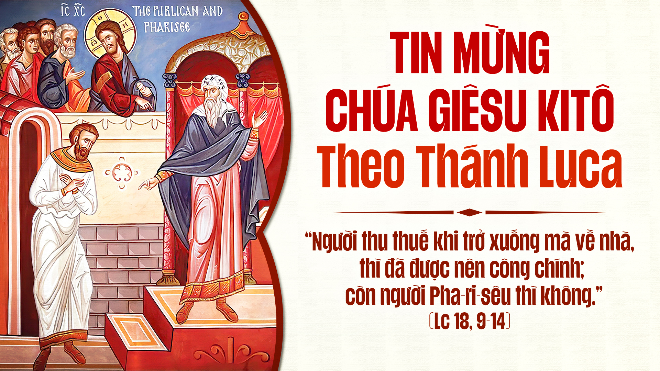

Slide 172
CT: Tôi tin kính một Thiên Chúa là Cha toàn năng.
KINH TIN KÍNH

Slide 173
Đấng tạo thành trời đất muôn vật hữu hình và vô hình.

Slide 174
Tôi tin kính một Chúa Giê-su Ki-tô Con Một Thiên Chúa,

Slide 175
sinh bởi Đức Chúa Cha từ trước muôn đời.

Slide 176
Người là Thiên Chúa bởi Thiên Chúa, Ánh Sáng bởi Ánh Sáng,

Slide 177
Thiên Chúa thật bởi Thiên Chúa thật.

Slide 178
Được sinh ra mà không phải được tạo thành đồng bản thể với Đức Chúa Cha:

Slide 179
nhờ Người mà muôn vật được tạo thành.

Slide 180
Vì loài người chúng ta và để cứu độ chúng ta, Người đã từ trời xuống thế.

Slide 181
Bởi phép Đức Chúa Thánh Thần, Người đã nhập thể trong lòng Trinh Nữ Ma-ri-a, và đã làm người.

Slide 182
Người chịu đóng đinh vào thập giá vì chúng ta,

Slide 183
thời quan Phong-xi-ô Phi-la-tô; Người chịu khổ hình và mai táng.

Slide 184
Ngày thứ ba Người sống lại như lời
Thánh kinh.

Slide 185
Người lên trời, ngự bên hữu Đức Chúa Cha.

Slide 186
Và Người sẽ lại đến trong vinh quang để phán xét kẻ sống và kẻ chết,

Slide 187
Nước Người sẽ không bao giờ cùng.

Slide 188
Tôi tinh kính Đức Chúa Thánh Thần là Thiên Chúa, và là Đấng ban sự sống,

Slide 189
Người bởi Đức Chúa Cha và Đức Chúa Con mà ra.

Slide 190
Người được phụng thờ và tôn vinh cùng với Đức Chúa Cha và Đức Chúa Con

Slide 191
Người đã dùng các Tiên tri mà phán dạy.

Slide 192
Tôi tin Hội Thánh duy nhất, thánh thiện, công giáo và tông truyền.

Slide 193
Tôi tuyên xưng có một Phép Rửa để tha tội.

Slide 194
Tôi trông đợi kẻ chết sống lại và sự sống đời sau. Amen.

Slide 196
DÂNG LỄ
DÂNG LỜI
CẢM MẾN
(Phanxicô)

Slide 197
1. Như dòng nến trôi trên bàn thờ, tâm hồn con lâng lâng niềm cảm mến

Slide 198
vô bờ. Xin tiến dâng đây con tim ươm bao ước vọng,

Slide 199
ĐK: Kính tiến Chúa tình yêu bao nhiêu mà có gì.

Slide 200
Xin hãy thánh hoá lòng con, tình yêu mới bước tới ngày mai.

Slide 201
2. Bao ngày tháng xuôi theo dòng đời, tâm hồn con lênh đênh tìm hạnh phúc

Slide 202
mong chờ. Xin Chúa thương khi con đây trông mong đến Ngài,

Slide 203
là Núi đá che chở người tháng năm.

Slide 204
ĐK: Kính tiến Chúa tình yêu bao nhiêu mà có gì.

Slide 205
Xin hãy thánh hoá lòng con, tình yêu mới bước tới ngày mai.

Slide 206
3. Như giọt nước tan trong rượu lành, tâm hồn con hân hoan

Slide 207
hòa nhịp với muôn người. Xin Chúa thương cho muôn nơi an vui

Slide 208
thái hòa, tình Chúa thấm trong cuộc đời ước mơ.

Slide 209
ĐK: Kính tiến Chúa tình yêu bao nhiêu mà có gì.

Slide 210
Xin hãy thánh hoá lòng con, tình yêu mới bước tới ngày mai.

Slide 211


Slide 212
Thánh! Thánh! Thánh!
THÁNH, THÁNH, THÁNH

Slide 213
Chúa là
Thiên Chúa các đạo binh.

Slide 214
Trời đất đầy vinh quang Chúa.

Slide 215
Hoan hô Chúa trên các tầng trời.

Slide 216
Chúc tụng Đấng ngự đến nhân danh Chúa.

Slide 217
Hoan hô Chúa trên các tầng trời.

Slide 219
Lạy Chiên Thiên Chúa, Đấng xóa tội trần gian:
LẠY CHIÊN THIÊN CHÚA

Slide 220
xin thương xót chúng con.

Slide 221
Lạy Chiên Thiên Chúa, Đấng xóa tội trần gian:

Slide 222
xin thương xót chúng con.

Slide 223
Lạy Chiên Thiên Chúa, Đấng xóa tội trần gian:

Slide 224
xin ban bình an cho chúng con.

Slide 226
Chúng ta hãy vui mừng vì ơn
Chúa cứu độ.
CA HIỆP LỄ

Slide 227
Phất cao cờ mừng danh
Chúa chúng ta.

Slide 228
HIỆP LỄ
XIN GIỮ CON
(Lm. Mi Trầm)

Slide 229
1. Xin giữ con để con phụng sự Chúa,

Slide 230
con phụng sự Chúa trong suốt đời con.

Slide 231
Dù khi mỏi mệt, dù khi chán chường.

Slide 232
Xin giữ con luôn luôn phụng sự Ngài.

Slide 233
ĐK: Nguyện xin Chúa giúp con bắt đầu và lại bắt đầu,

Slide 234
dù khi thất bại, dù khi mỏi mòn con vẫn cậy trông.

Slide 235
Nguyện xin Chúa giúp con bắt đầu và lại bắt đầu,

Slide 236
này con chiến thắng, này con chiến thắng tươi sáng hy vọng.

Slide 237
2. Xin giữ con để con được đổi mới,

Slide 238
đây đời của con sẽ mãi đẹp tươi.

Slide 239
Dù khi phản bội, dù khi lỗi tội.

Slide 240
Xin giữ con khiêm cung về với Ngài.

Slide 241
ĐK: Nguyện xin Chúa giúp con bắt đầu và lại bắt đầu,

Slide 242
dù khi thất bại, dù khi mỏi mòn con vẫn cậy trông.

Slide 243
Nguyện xin Chúa giúp con bắt đầu và lại bắt đầu,

Slide 244
này con chiến thắng, này con chiến thắng tươi sáng hy vọng.

Slide 246
KẾT LỄ
CON XIN
DÂNG MẸ

Slide 247
ĐK: Mẹ ơi trước nhan Mẹ con dâng về Mẹ.

Slide 248
Một tràng hoa mân côi và ngàn lời ca chan chứa tình yêu.

Slide 249
Lời con tiếng ca hòa dâng lên Mẹ hiền.

Slide 250
Tựa ngàn hoa thắm tươi xin dâng lên Mẹ thương yêu.

Slide 251
1. Trong khi an vui con dâng lên Mẹ tình yêu xin dâng trọn niềm trìu mến.

Slide 252
Khi con cô đơn xin dâng về Mẹ đời những gian truân Mẹ sẽ ủi an.

Slide 253
ĐK: Mẹ ơi trước nhan Mẹ con dâng về Mẹ.

Slide 254
Một tràng hoa mân côi và ngàn lời ca chan chứa tình yêu.

Slide 255
Lời con tiếng ca hòa dâng lên Mẹ hiền.

Slide 256
Tựa ngàn hoa thắm tươi xin dâng lên Mẹ thương yêu.

